Slide 1

WPF ve MultiTouch Uygulamalar
→ Daron Yöndem INETA Turkey Lead

Slide 2
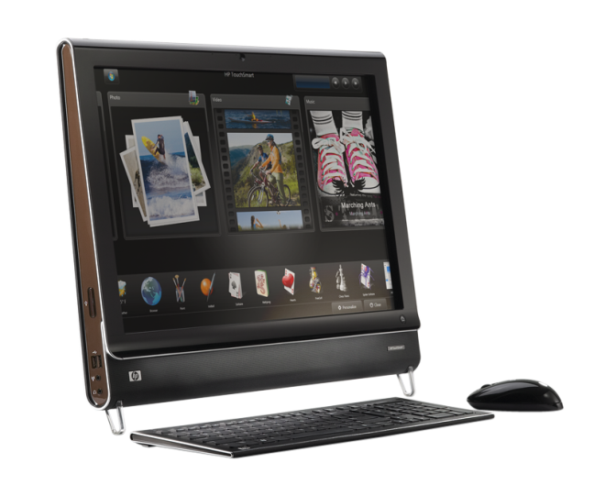
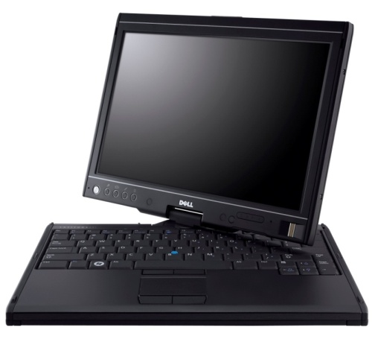
Multi-touch karşımızda!
Donanım
Multi-touch cihazlar artık bir adım ötenizde. Farklı formlatta cihazlar olarak karşımızdalar.
Yazılım
Windows 7 ve .Net 4.0 çok yakında!
Tüketici
Bir sonraki “AMANIN” efekti!

Slide 3
Multi-touch sahnede
demo

Slide 4
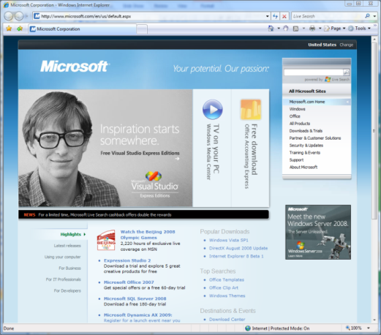
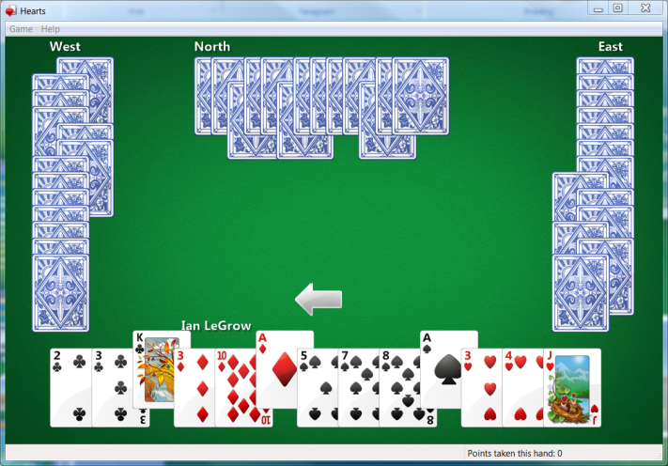

Touch Scenarios And Windows 7
Yatırım yapılan noktalar:
Yazılım Geliştiriciler: Hızlı bir şekilde Touch uygulamalarının geliştirilebilmesi için uygun API’ların bulunması şart.
Kullanıcı Arayüzü: Windows 7 ile kullanıcı arayüzü hali hazırda Touch’a hazır, yazılım geliştiricilerin sadece ana işlevselliklere odaklanması yeterli.
Gestures: Hareket algılama sistemi ile hazır efektlerin kullanılabilmesi şart.
Uygulamalar: Windows 7 ile MultiTouch destekli uygulamalar geliyor; Paint!
Multi-Touch için en yakın senaryolar:
Web sitelerinde gezerke...
Email okurken veya ararken
Fotoğraflarımıza bakarken
Oyunlarda!
Müzik ve video dinlerken
Dosyalarımız arasında gezerken
Office uygulamalarında

Slide 5
Uygulamama Touch desteği ekleme yollarındayım...
Hangi senaryolarda Touch dikkat çekiyor?
İçerik tüketimi (web), mobil, medya ve eğlence sektörü.
Hangi seviyede yatırım yapabileceğinize karar verin:
Giriş– Kullanıcı arayüzünü WPF ile renklendirin.
Orta– Gesture desteği.
İleri– Touch için optimize arayüz sunun.

Slide 6

Touch Geliştirme Dünyası
Windows 7
NET 4.0 / Surface 2.0
Native
Win32
Uygulamaları
WinForms Uygulamaları
WPF Uygulamaları
Surface Uygulamaları
Surface SDK
1.0
Surface SDK 2.0
Multi-Touch Kontrolleri
Surface
Multi-Touch Kontrolleri& API
Multi-Touch API
WPF 3.5 SP1
Managed Wrapper ve Interop
WPF 4.0
Managed Wrapper and Interop
WPF 3.5
Multi-Touch API ve Kontroller
Surface Hardware
Windows 7
Windows 7
Surface Donanımı
Windows Vista
Multi-Touch API

Slide 7
Touch Platformu
 | Giriş | Orta | İleri
APIs | Pan/zoom hareketleri | Özel hareket algılama. Pan/zoom/rotate | Doğrudan Touch data ulaşımı Manipulation ve Inertia işlemcileri
Native Win32 | Standard scrollbar’lar ile uygulamalar. | WM_GESTURE mesajları. | WM_TOUCH COM bazlı Manipulation ve Inertia işlemcileri
WPF | WPF 4.0’da ScrollViewer içerisinde pan desteği. | Gesture event’leri. Inertia ayarları | Touch event’leri. Manipulation ve Inertia İşlemcileri
WinForms | Standard scrollbar’lar ile uygulamalar. | WM_GESTURE mesajları P/Invoke | Microsoft.Ink.DLL içerisinde Manipulation ve Inertia İşlemcileri

Slide 8
.Net Framework içerisinde MultiTouch
WPF için:
Windows 7 yayınına yakın bir tarihte .NET 3.5 update’i.
Multi-touch, gesture API’ları.
.NET 4.0
Multi-touch’a özel yeni kontroller!
WinForms için (Windows 7 yayınında):
Native Win32 API’ları ile Interop
M Manipulations/Inertia wrapper’larının kullanımı.

Slide 9
WPF içerisinde MultiTouch
UIElement ve UIElement3D’de değişiklikler
Gesture event’ları.
Raw data veren touch event’ları.
Touch ve touch digitizer cihazlarına destek.
Kontrollerde Multi-touch desteği:
ScrollViewer pan desteği sunacak...
Base kontrollerin hepsi multi-touch destekli hale gelecek.
Multi-capture desteği.
Yeni multi-touch için özel kontroller.
Surface SDK 2.0 uyumluluğu.

Slide 10
Multi-touch WPF Uygulamaları
demo

Slide 11
Nasıl başlamalı?
MultiTouch cihazlar çok yakında piyasada!
Öncesinde MultiPoint ile ilerleyebilirsiniz.
MultiPoint SDK CodePlex’te!

Slide 12
????
Soru&Cevap

Slide 13
Daron Yöndem http://daron.yondem.com daron@yondem.com
teşekkürler

